Slide 1
Mapas com espalhamento
Welington Carlos, Thalyson Luan, Daniel Oliveira, Luís Gabriel, Matheus Lucas, Ítalo Alcantara

Slide 2
Introdução
Busca:
Muitos métodos de busca funcionam com base na comparação de chaves.
Problema:
Algoritmos eficientes de busca exigem que os elementos sejam armazenados de forma ordenada
Porém existe um custo de operações tanto para ordenar quanto para busca.
Busca ideal:
Acesso direto ao elemento procurado sem nenhuma etapa de comparação de chaves.

Slide 3
Função de espalhamento ou hash
Objetivo: Associar um índice a informação.
Em que ponto da tabela devo colocar a chave e seu valor associado?
Evitar colisões: Chaves diferentes associadas ao mesmo índice.
Uma função de espalhamento ideal é a que espalha mais as chaves.

Slide 4
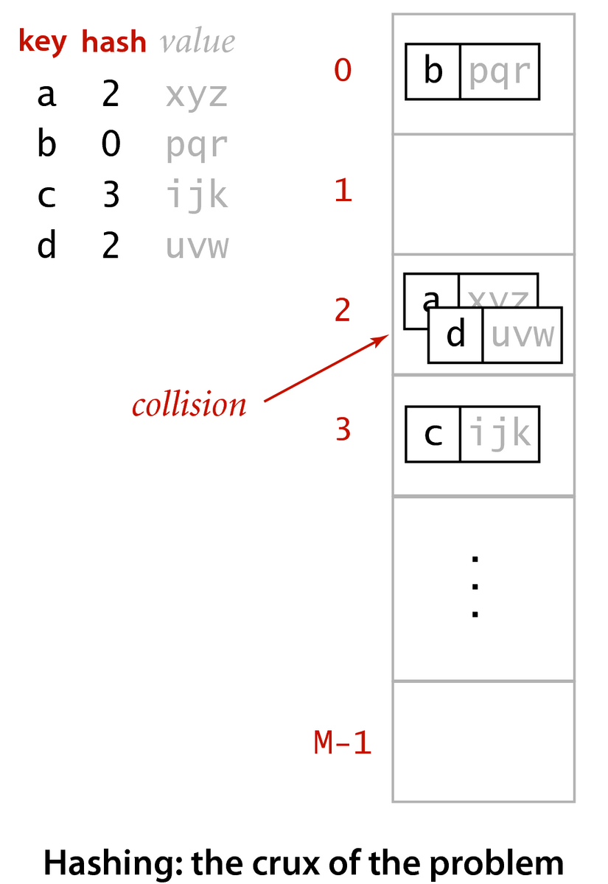
Colisão

Slide 5
Mapas com Espalhamento
Para utilizar a técnica de Espalhamento precisamos definir basicamente a Função de Espalhamento e a Tabela de Espalhamento.
A Tabela de Espalhamento é implementada como uma Lista de Lista de Associações. Analogamente ao que fizemos para implementar Conjuntos.

Slide 6
public class MapaEspalhamento {
private List<List<Associacao>> tabela =
new ArrayList<List<Associacao>>();
}
Além disso, precisamos inicializar cada posição da Tabela. Isso será feito no construtor.
public MapaEspalhamento() {
for (int i = 0; i < 100; i++) {
this.tabela.add(new LinkedList<Associacao>());
}
}
Para ajustar o código gerado pelo método hashCode() e gerar um índice válido para a Tabela, vamos definir o método calculaIndiceDaTabela(String)
private int calculaIndiceDaTabela(String placa) {
return Math.abs(placa.hashCode()) % this.tabela.size();
}

Slide 7
Verificando se uma chave existe
Como estamos utilizando a técnica de Espalhamento, para verificar se uma chave existe no Mapa, basta calcular o índice correto da Tabela e procurar na Lista correspondente.
public boolean contemChave(String placa) {
int indice = this.calculaIndiceDaTabela(placa);
List<Associacao> lista = this.tabela.get(indice);
for (int i = 0; i < lista.size(); i++) {
Associacao associacao = lista.get(i);
if (associacao.getPlaca().equals(placa)) {
return true;
}
}
return false;
}

Slide 8
Removendo uma associação dado uma chave
Este procedimento é simples, calculamos o índice e procuramos a chave na Lista correspondente. Ao achar a chave, removemos a associação, se a chave não for achada podemos lançar uma exceção ao usuário.
public void remove(String placa) {
int indice = this.calculaIndiceDaTabela(placa);
List<Associacao> lista = this.tabela.get(indice);
for (int i = 0; i < lista.size(); i++) {
Associacao associacao = lista.get(i);
if (associacao.getPlaca().equals(placa)) {
lista.remove(i);
return;
}
}
throw new IllegalArgumentException("A chave não existe");
}

Slide 9
Adicionando uma associação dado uma chave
Ao adicionar um associação nova pode ser que a chave da mesma já exista no Mapa. Neste caso, vamos retirar a associação antiga antes de colocar a nova. Isso deve ser feito porque o Mapa não permite chaves repetidas.
public void adiciona(String placa, Carro carro) {
if (this.contemChave(placa)) {
this.remove(placa);
}
int indice = this.calculaIndiceDaTabela(placa);
List<Associacao> lista = this.tabela.get(indice);
lista.add(new Associacao(placa, carro));
}

Slide 10
Recuperando o valor associado a uma determinada chave
Procuramos a associação pela chave na Lista adequada e devolvemos o valor correspondente. Se a chave não existe então lançamos uma exceção para o usuário.
public Carro pega(String placa) {
int indice = this.calculaIndiceDaTabela(placa);
List<Associacao> lista = this.tabela.get(indice);
for (int i = 0; i < lista.size(); i++) {
Associacao associacao = lista.get(i);
if (associacao.getPlaca().equals(placa)) {
return associacao.getCarro();
}
}
throw new IllegalArgumentException("A chave não existe");
}

Slide 11
Generalização e Parametrização
O primeiro passo é tornar as associações genéricas e parametrizadas.
public class Associacao<C, V> {
private C chave;
private V valor;
public Associacao(C chave, V valor) {
this.chave = chave;
this.valor = valor;
}
public C getChave() {
return chave;
}
public V getValor() {
return valor;
}
@Override
public String toString() {
return "{" + this.chave + " -> " + this.valor + "}";
}
}

Slide 12
Depois modificamos a classe MapaEspalhamento.
public class MapaEspalhamento<C, V> {
private List<List<Associacao<C, V>>> tabela =
new ArrayList<List<Associacao<C, V>>>();
public MapaEspalhamento() {
for (int i = 0; i < 100; i++) {
this.tabela.add(new LinkedList<Associacao<C, V>>());
}
}
public boolean contemChave(C chave) {
int indice = this.calculaIndiceDaTabela(chave);
List<Associacao<C, V>> lista = this.tabela.get(indice);
for (int i = 0; i < lista.size(); i++) {
Associacao<C, V> associacao = lista.get(i);
if (associacao.getChave().equals(chave)) {
return true;
}
}
return false;
}

Slide 13
public void remove(C chave) {
int indice = this.calculaIndiceDaTabela(chave);
List<Associacao<C, V>> lista = this.tabela.get(indice);
for (int i = 0; i < lista.size(); i++) {
Associacao<C, V> associacao = lista.get(i);
if (associacao.getChave().equals(chave)) {
lista.remove(i);
return;
}
}
throw new IllegalArgumentException("A chave não existe");
}
public void adiciona(C chave, V valor) {
if (this.contemChave(chave)) {
this.remove(chave);
}
int indice = this.calculaIndiceDaTabela(chave);
List<Associacao<C, V>> lista = this.tabela.get(indice);
lista.add(new Associacao<C, V>(chave, valor));
}

Slide 14
public V pega(C chave) {
int indice = this.calculaIndiceDaTabela(chave);
List<Associacao<C, V>> lista = this.tabela.get(indice);
for (int i = 0; i < lista.size(); i++) {
Associacao<C, V> associacao = lista.get(i);
if (associacao.getChave().equals(chave)) {
return associacao.getValor();
}
}
throw new IllegalArgumentException("A chave não existe");
}
private int calculaIndiceDaTabela(C chave) {
return Math.abs(chave.hashCode()) % this.tabela.size();
}

Slide 15
private List<Associacao<C, V>> pegaTodas() {
ArrayList<Associacao<C, V>> associacoes =
new ArrayList<Associacao<C, V>>();
for (List<Associacao<C, V>> lista : this.tabela) {
associacoes.addAll(lista);
}
return associacoes;
}
@Override
public String toString() {
return this.pegaTodas().toString();
}
}
Agora, quando utilizarmos a nossa implementação de Mapa podemos escolher o tipo das chaves e o tipo dos valores.
MapaEspalhamento<String, Carro> mapa =
new MapaEspalhamento<String, Carro>();

Slide 16
API do Java
Na biblioteca de coleções do Java existem algumas implementações de Mapa. Há duas que utilizam a técnica de Espalhamento (HashMap e Hashtable).
O uso destas classes é simples e bem parecido com o que fizemos aqui.
public class TesteHashMap {
public static void main(String[] args) {
HashMap<String, Carro> mapa = new HashMap<String, Carro>();
mapa.put("abc1234", new Carro("a"));
System.out.println(mapa);
mapa.put("abc1234", new Carro("b"));
System.out.println(mapa);
mapa.put("def1234", new Carro("c"));
System.out.println(mapa);
System.out.println(mapa.containsKey("abc1234"));
System.out.println(mapa.get("abc1234"));
mapa.remove("abc1234");
System.out.println(mapa);
}
}

